Slide 1




Slide 2
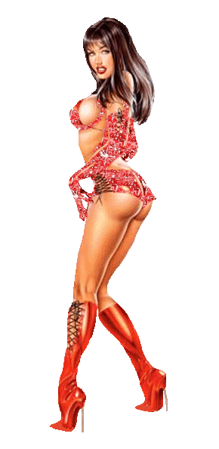
L A M A
Se quiser fumar, eu fumo
Se quiser beber, eu bebo
Não interessa a ninguém
Se o meu passado foi lama
Hoje quem me difama
Viveu na lama também

Slide 3
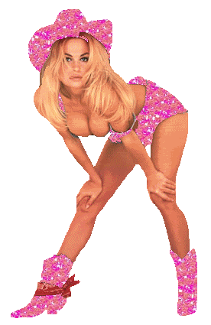
L A M A
Comendo da minha comida
Bebendo a mesma bebida
Respirando o mesmo ar
E hoje, por ciúme ou por despeito
Achar-se com o direito
de querer me humilhar

Slide 4
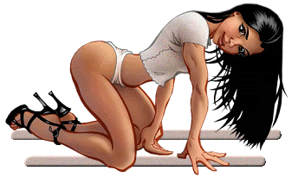
L A M A
Quem és tu?
Quem foste tu?
Não és nada!
Se na vida fui errada,
Tu foste errado também

Slide 5
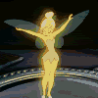
L A M A
Não compreendes-te o sacrificio
Sorriste do meu suplicio
Me trocando por alguém
Se eu errei, se pequei
Pouco importa
Se aos teus olhos estou morta.
Pra mim morreste também

Slide 6


L A M A
Idenilde Araújo Alves da Costa, conhecida pelo nome artístico de Núbia Lafayette, (nasceu em Assú, no dia 21 de janeiro de 1937— faleceu em Niterói no dia 18 de junho de 2007 com 70 anos de idade, devido a complicações de um AVC hemorrágico.

Slide 7
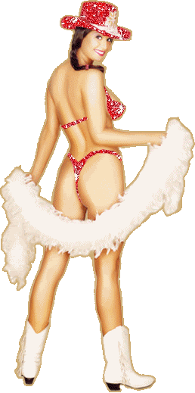
L A M A
Quem és tu?
Quem foste tu?
Não és nada!
Se na vida fui errada,
Tu foste errado também

Slide 8

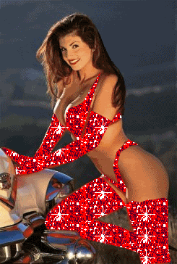
Não compreendes-te o sacrificio
Sorriste do meu suplicio
Me trocando por alguém
Se eu errei, se pequei
Pouco importa
Se aos teus olhos estou morta.
Pra mim morreste também

Slide 9

Lama
Núbia Lafaiette
Composição: Aylce Chaves / Paulo Marques
Se quiser fumar eu fumo
Se quiser beber eu bebo
Não interessa a ninguém
Se o meu passado foi lama
Hoje quem me difama
Viveu na lama também
Comendo da minha comida
Bebendo a mesma bebida
Respirando o mesmo ar
E hoje por ciúme ou por despeito
Achar-se com o direito
De querer me humilhar
Quem és tu
Quem foste tu
Não és nada
Se na vida fui errada
Tu foste errado também
Não compreendes-te o sacrificio
Sorriste do meu suplicio
Me trocando por alguém
Se eu errei, se pequei
Pouco importa
Se aos teus olhos estou morta.
Pra mim morreste também

